Slide 1

Cua & Cub CERFA

Slide 2
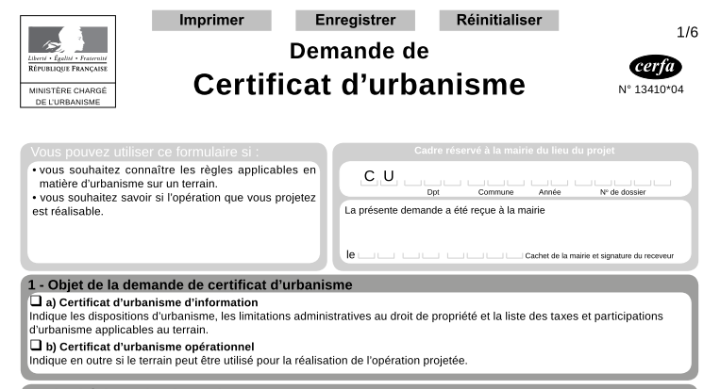
Cua & Cub CERFA

Slide 3
Cua & Cub CERFA
1 -L’enregistrement
Les numéros
ex CU 33 243 15 F 0001
Département
Code INSEE de la commune
Année
Vestige du code géographique DDE
Numérotation en continu

Slide 4
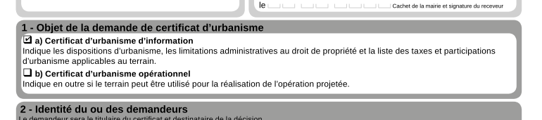
Cua & Cub CERFA

Slide 5
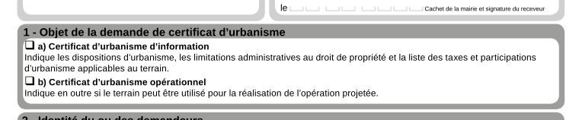
ATTENTION le concept de CU incomplet n’existe pas
Si aucune de ces deux cases n’est cochée => c’est un CUa

Slide 6
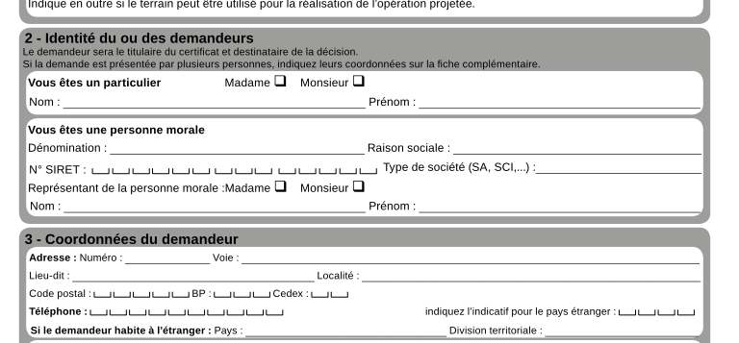
Cua & Cub CERFA

Slide 7
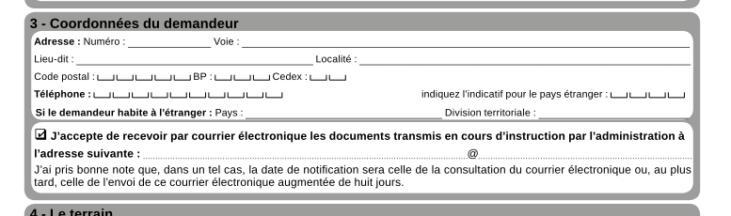
Si le demandeur accepte la réponse par mail

Slide 8
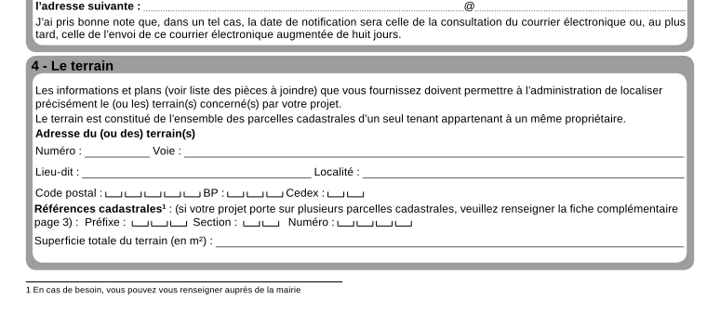
Parfois vide car seule la page 3 est complétée

Slide 9
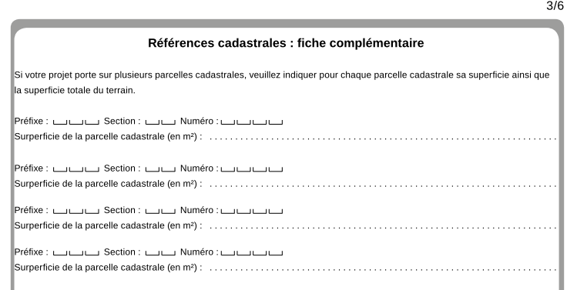
Cua & Cub CERFA

Slide 10
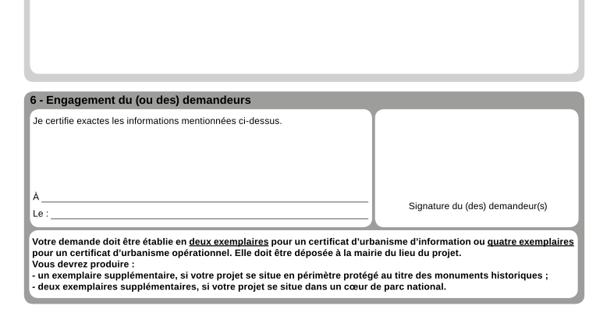
Cua & Cub CERFA

Slide 11
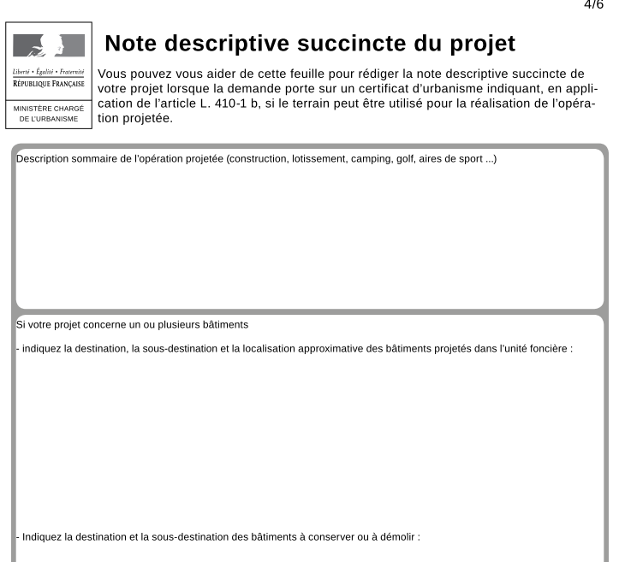
.

Slide 12
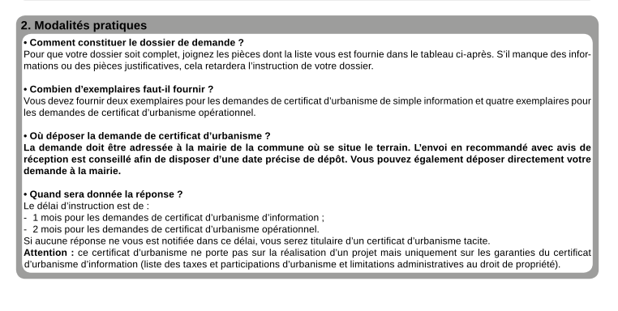
Cua & Cub CERFA

Slide 13
Cua & Cub CERFA

